Slide 1


Линейка «1С-Рейтинг: Финансы и Бюджетирование»
Управление закупками предприятия
организация процессов снабжения и закупок с целью повышения их эффективности
Программные продукты:
1С-Рейтинг: Комплексное управление финансами и бюджетирование;
1С-Рейтинг: Управление финансами строительной организации

Slide 2









Задачи, решаемые для руководства компании
-Бесперебойное снабжение участков деятельности материально-техническими средствами и услугами
Экономия денежных средств за счет контролируе-мости, своевремен-ности, предсказуемо-сти процессов
Эконо-мия
Снабже-ние
Планиро-вание закупок
Упорядочивание и повышение прозрачности процесса
Повышение управляемости
Своевременность закупок
Планирование отношений с поставщиками

Slide 3






Структура подсистемы
Структура Подсистемы
«Управления закупками» включает в себя 2
функциональных блока:
Снабжение -
обеспечивает учет и исполнение заявок подразделений на получение товаров и услуг;
Закупки - отвечает за
формирование и учет исполнения плана
закупок.
УЗП
Заказы покупателей
Снаб-жение
Выдача по заявкам
Удовлетворение заявок
Заказы поставщикам
Закупки
Заявки МТС
Планирование отношений с поставщиками в рамках плана закупок
Планирование снабжения участков деятельности
План закупок
Планирование процесса. Поддержка сценарного планирования

Slide 4
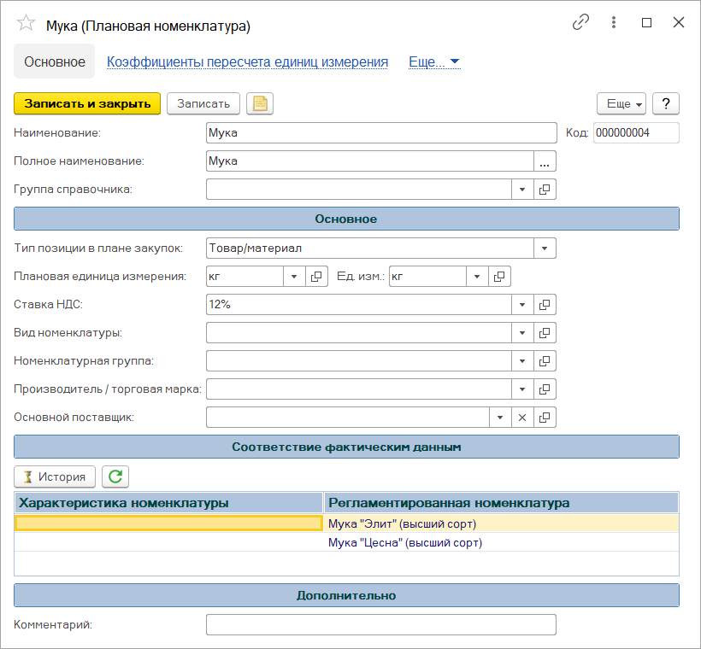
Плановая номенклатура
Для тех случаев, когда планирование закупок ведется в детализации, отличной от бухгалтерского перечня номенклатуры, может быть использован справочник «Плановая номенклатура», для позиций которого настраиваются соответствия с бухгалтерской номенклатурой

Slide 5
Планирование закупок и продаж
Управление закупками

Slide 6
Планирование
Планирование снабжения
По подразделениям, периодам, номенклатуре, объектам ремонта
План закупок может составляться на основании поданных заявок подразделений
Планирование закупок
Те же разрезы + заявки МТС и приоритеты
Для создания заказов поставщикам используется план закупок
Планирование процесса закупок
Формирование заказов поставщикам

Slide 7
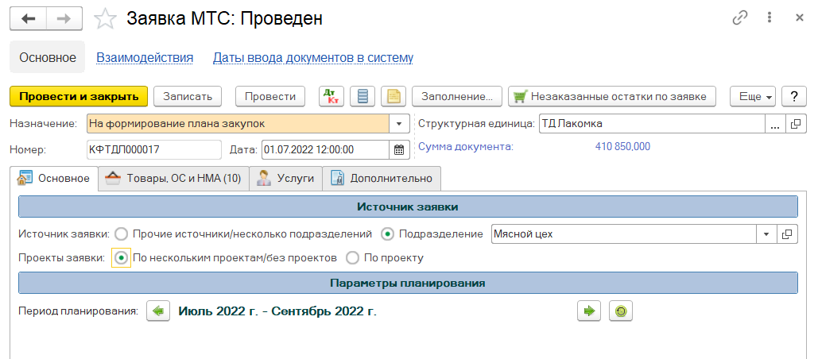
Заявка МТС
Для планирования снабжения подразделений компании используется документ
«Заявка МТС». Данный документ отражает потребности единицы
снабжения в товарах и услугах и служит
основой для последующего составления плана
Закупок, либо для выдачи товаров со склада.

Slide 8
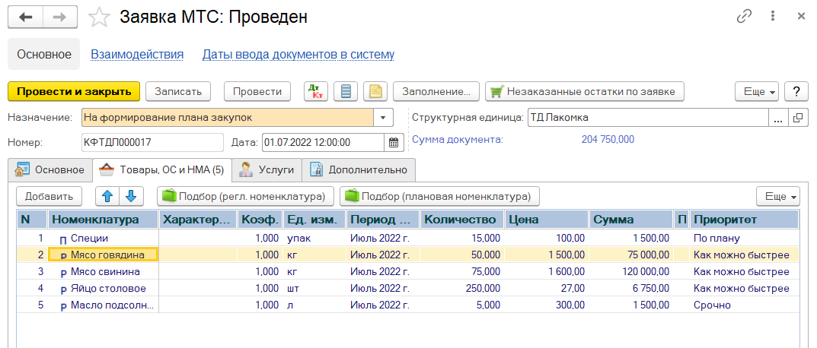
Заявка МТС
На закладке «Товары, ОС и НМА» указывается перечень требуемых товаров и услуг с указанием
периода поставки и необходимого объема.

Slide 9
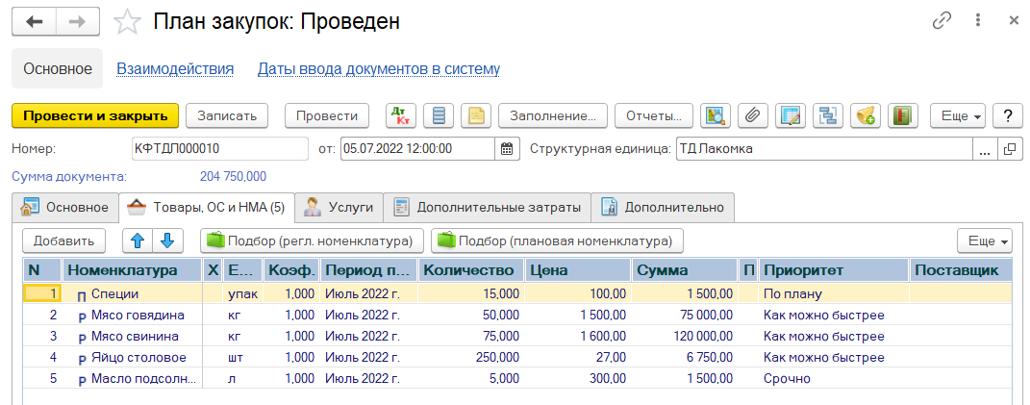
План закупок
Документ «План закупок» представляет собой полный перечень подлежащих закупу товаров и услуг с детализацией по подразделениям и периодам. Так же в документе можно указать приоритетность позиций. Если поставщики по определённым номенклатурным позициям известны заранее, в плане закупок можно указать поставщиков по таким позициям.
План закупок может быть сформирован как на основании заявок, так и самостоятельно

Slide 10
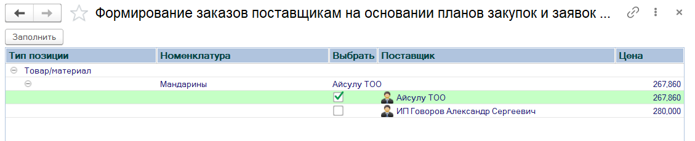
Формирование заказов поставщикам
На основании планов закупок имеется возможность формировать заказы поставщикам. При этом используются цены поставщиков, которые можно ввести вручную по коммерческим предложениям, а также можно получить автоматически из истории закупок у данных поставщиков.

Slide 11
Контроль и учет Процесса снабжения
Управление закупками

Slide 12
Контрольные и учетные функции
Планы закупок
Автоматизированный учет исполнения по данным бух. учета.
Формирование бухгалтерских документов. Анализ исполнения по данным бух. учета
Снабжение
Процесс закупок
Регистрация договорных отношений в подсистеме учета договоров. Учет исполнения заказов по данным бух. учета
Регистрация договорных отношений с покупателями, учет исполнения по БУ.
Прочее

Slide 13
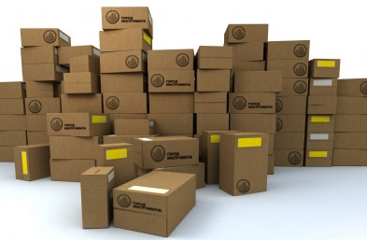
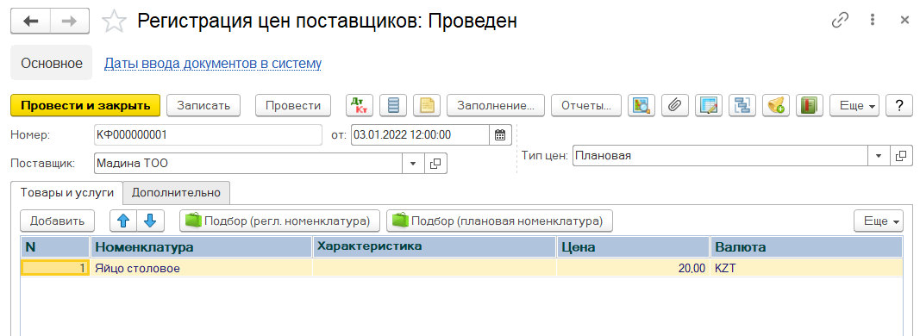
Учет цен поставщиков
Для автоматизации выбора поставщиков при принятии решений о закупе на основании плана закупок, в системе ведется регистрация цен поставщиков. Процесс регистрации может происходить в двух режимах: автоматически или вручную.

Slide 14
Анализ Исполнения заказов
Управление закупками

Slide 15
Аналитические возможности
Анализ исполнения плана закупок. Отчет по проведенным закупкам
Анализ исполнения заявок МТС – заказано/выдано по подразде-лениям
Отчетность подсистемы позволяет проанализировать как сам план закупок, так и состояние снабженческих процессов и отношений с поставщиками
1
2
4
3
Исполнение заказов покупателей
Исполнение заказов поставщикам

Slide 16
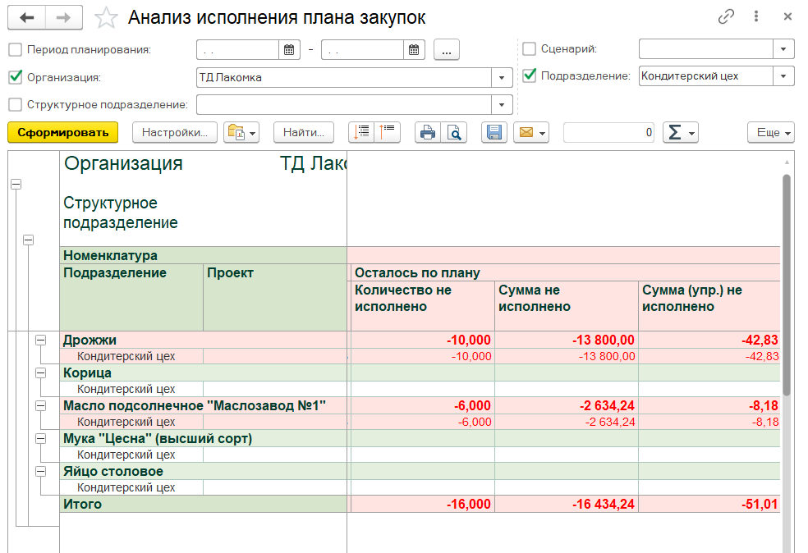
Анализ плана закупок
Для анализа выполнения плана закупок в системе имеется отчет «Анализ исполнения плана закупок». Данные для отчета берутся из бухгалтерских документов поступления товаров, услуг и т.д. Отчет позволяет проанализировать план исполнения и неисполненные остатки либо превышения.

Slide 17
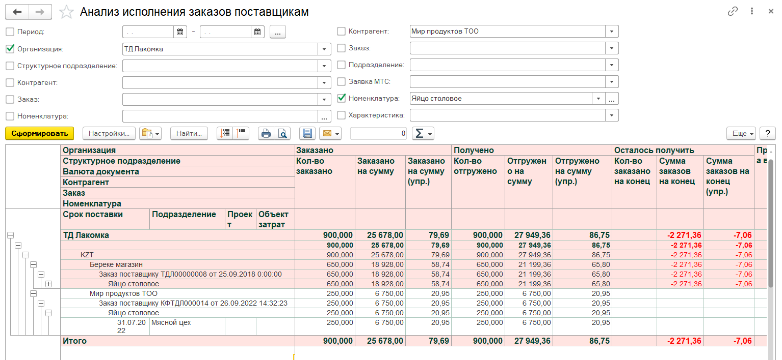
Анализ исполнения заказов поставщиков
Для анализа исполнения заказов поставщикам используется отчет «Анализ исполнения заказов поставщиков». В отчете можно получить информацию о заказанных товарах и услугах, зафиксированных в договорах, полученных по бух. учету, а так же об остатках и превышениях.

Slide 18
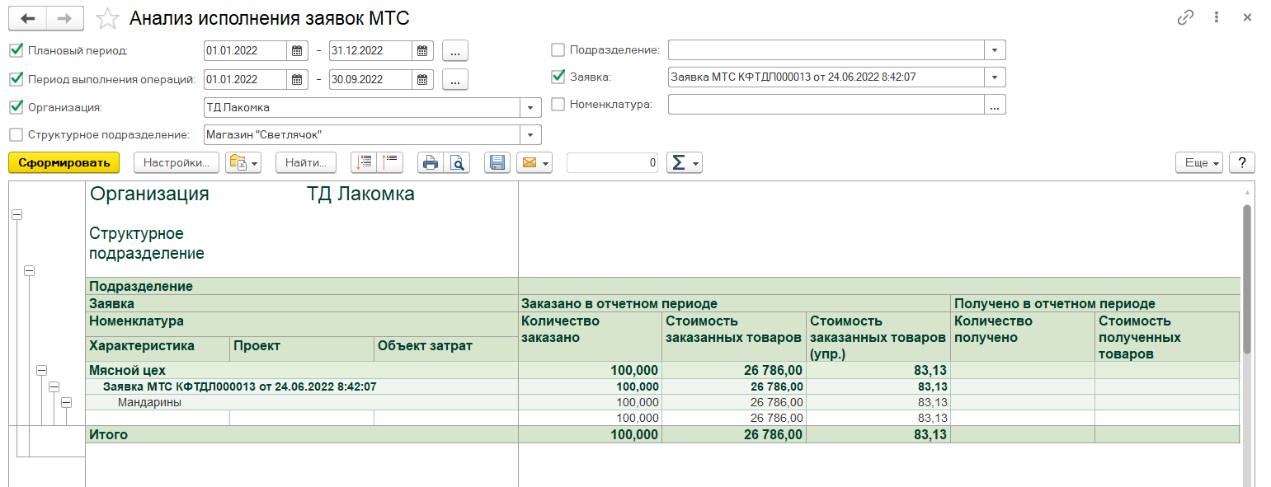
Анализ исполнения заявок
Для внутреннего анализа работы, службы снабжения по исполнению заявок от подразделений, в системе имеется отчет «Анализ исполнения заявок МТС». В данном отчете отражаются плановые и фактические данные по исполнению «Заявок МТС».

Slide 19
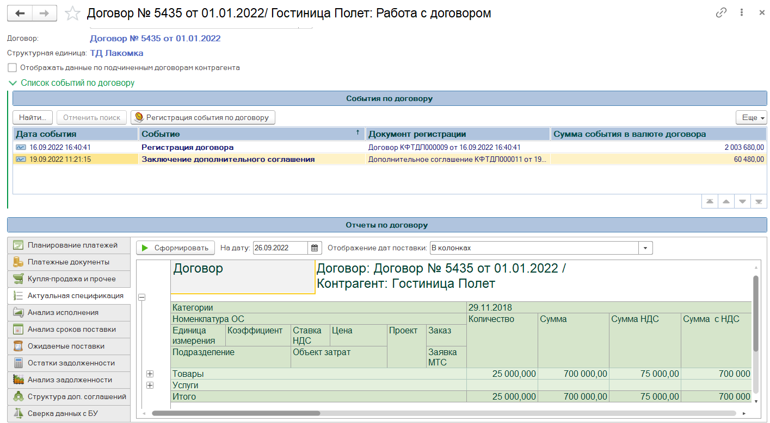
Анализ договора
В системе имеется специальная обработка, которая позволяет регистрировать события по договору, производить различный анализ, просматривать перечень платежных документов и актуальную информацию по конкретному договору.

Slide 20
Спасибо за внимание!
E-mail:
fin@1c-rating.kz
На сайте:
http://1c-rating.kz/sol/compfin

